Slide 1

DESENVOLVIMENTO PARA APLICATIVOS MÓVEIS
AULA 3

Slide 2
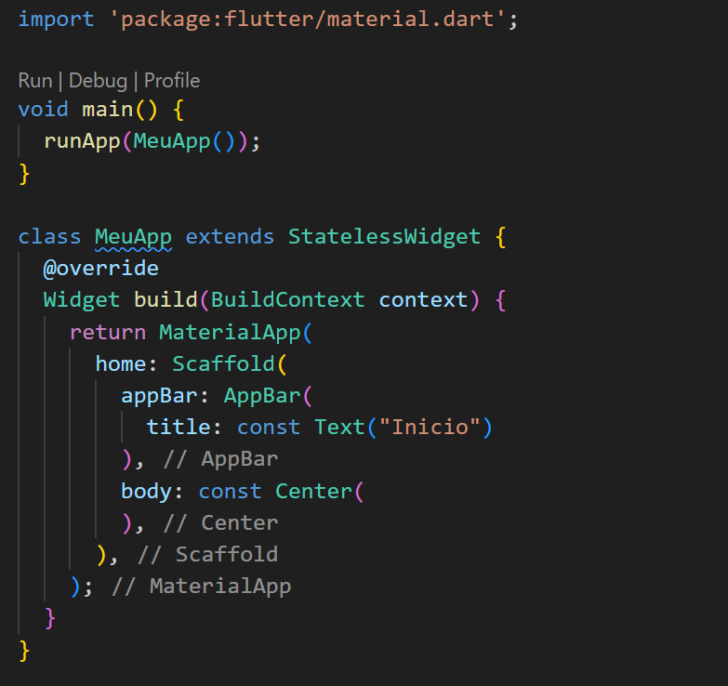
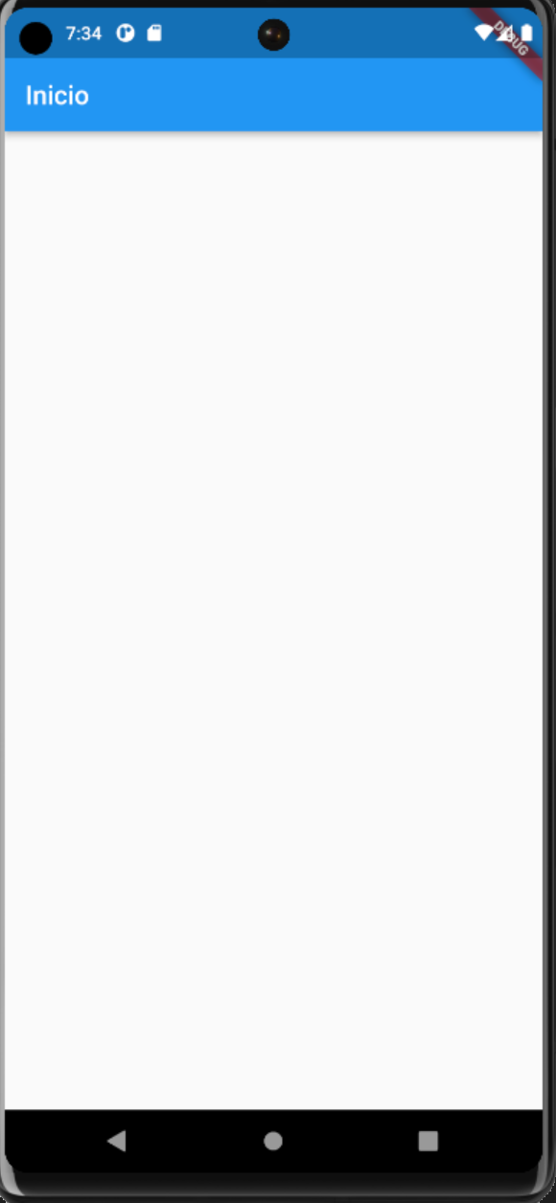
Estrutura base
Código
Resultado

Slide 3
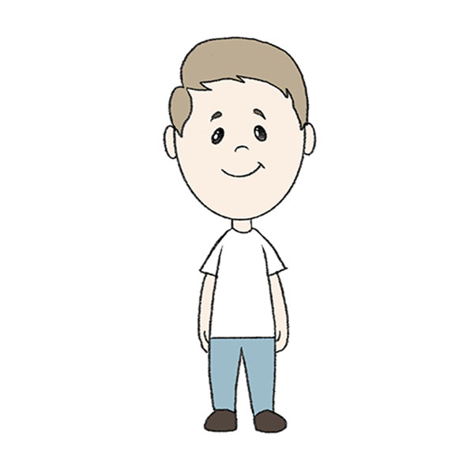

Child e children...
Child : widget ()
Child: Usado para se referir ao widget filho que é colocado dentro de outro widget pai. Um widget filho é simplesmente um widget que é contido dentro de outro widget, como uma imagem em um container ou um botão dentro de uma coluna.
Children: Propriedade que pode ser usada em muitos widgets para adicionar um ou mais widgets filhos. Essa propriedade é usada para especificar uma lista de widgets filhos que um widget pai deve conter.
Children : [ widget () ]

Slide 4
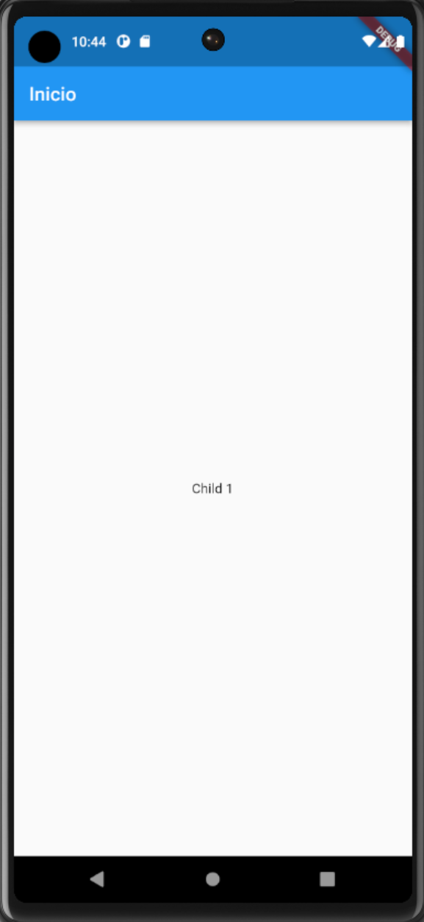
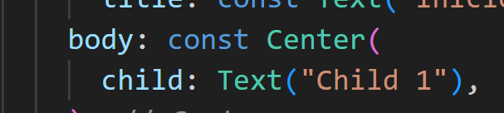
Child
Para compilar, pressione Ctrl+f5

Slide 5
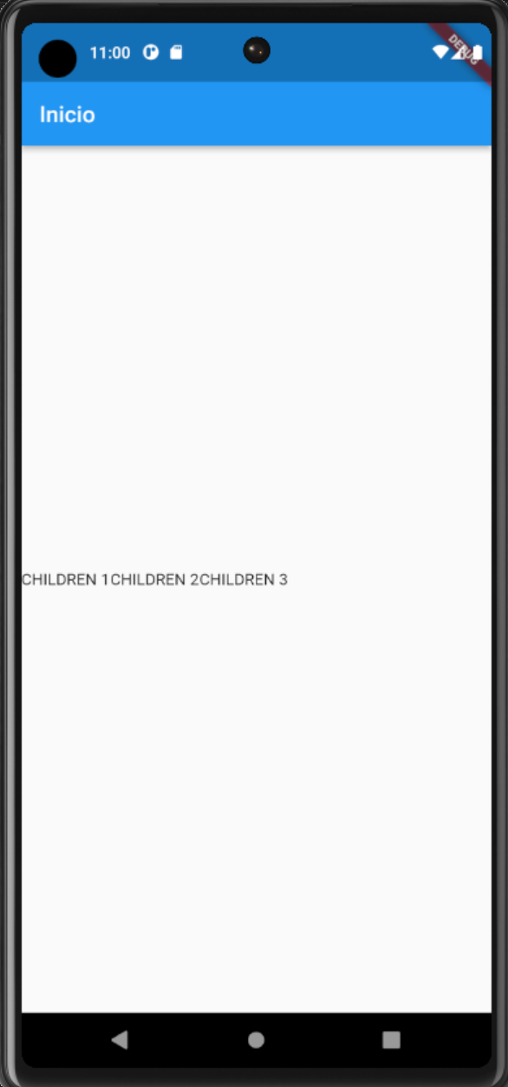
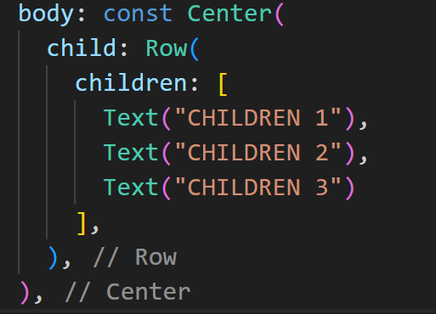
Children
Para compilar, pressione Ctrl+f5

Slide 6
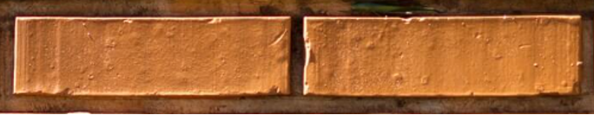
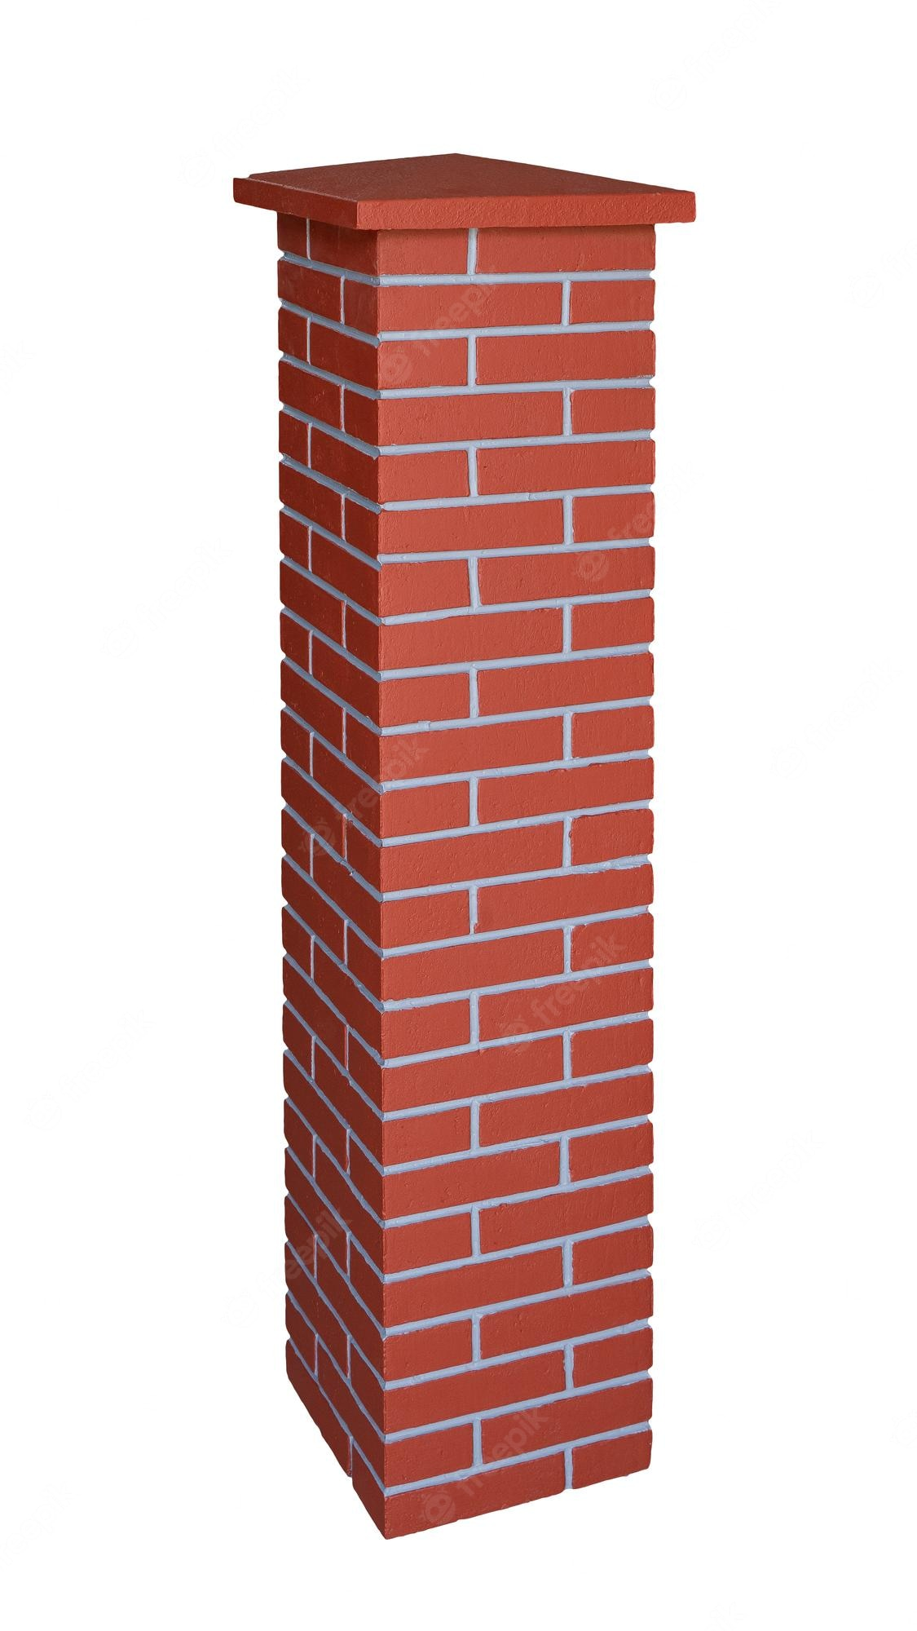
Row e Column
Row: É um widget que permite organizar os elementos filhos em uma linha horizontal. Isso significa que você pode usar uma "row" para alinhar vários widgets lado a lado.
Column: É um widget que permite organizar os elementos filhos em uma coluna vertical. Isso significa que você pode usar um "Column" para alinhar vários widgets um em cima do outro, ocupando todo o espaço vertical disponível.

Slide 7
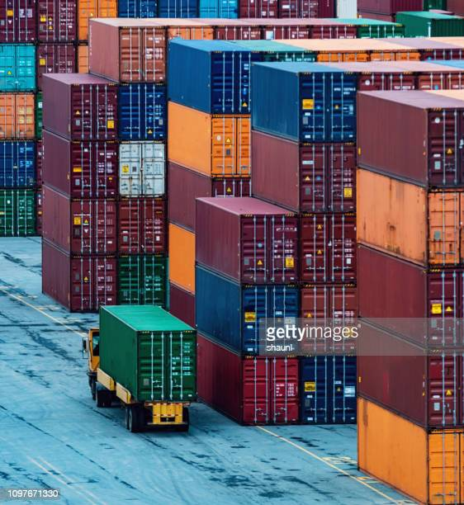
Container
O Container é um widget básico que pode ser personalizado com diferentes opções de estilo, como cor, borda, sombra e gradiente, permitindo que você crie uma variedade de designs para seus aplicativos Flutter. Ele também pode ser usado para definir a altura e largura de um widget filho.

Slide 8
Expanded
É um Widget no Flutter que permite que um elemento dentro de um layout expanda para ocupar todo o espaço disponível em uma determinada direção.
and
Exp
ido
Por exemplo, se você tiver uma coluna com vários elementos dentro dela, você pode colocar um widget Expanded em um dos elementos para fazer com que ele se expanda para preencher todo o espaço vertical restante na coluna.

Slide 9
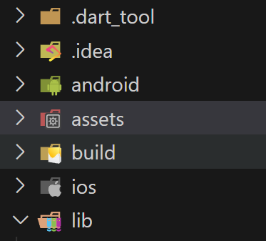
Adicionando imagem
CRIAMOS A PASTA “assets”
Colocamos todas imagens que iremos utilizar no projeto dentro desta pasta.

Slide 10
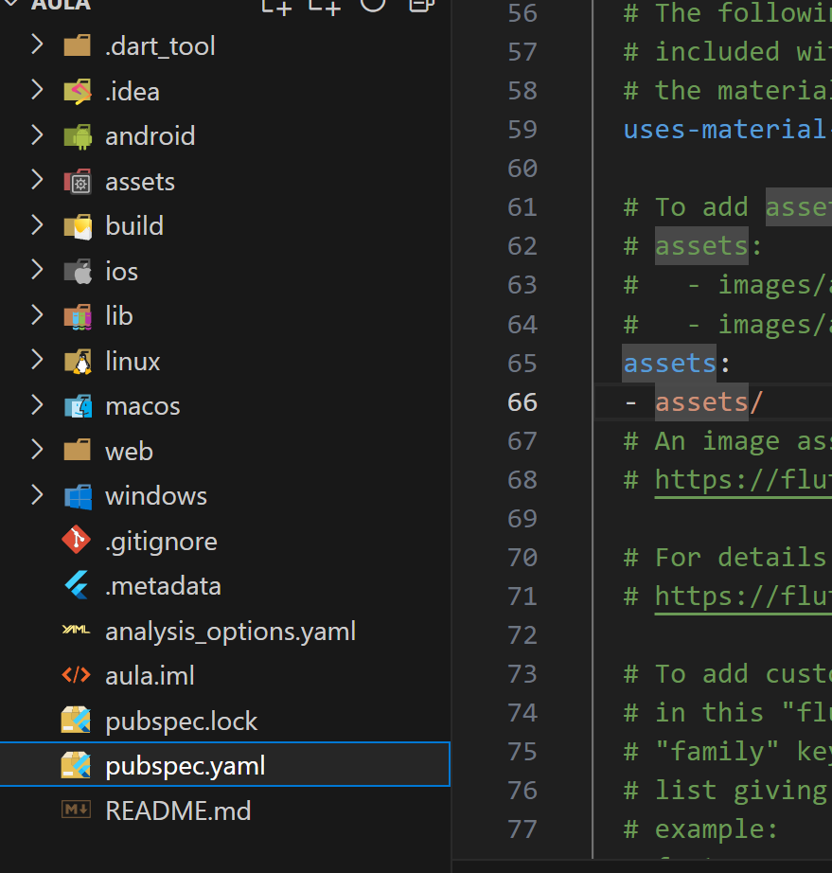
Adicionando imagem

Slide 11
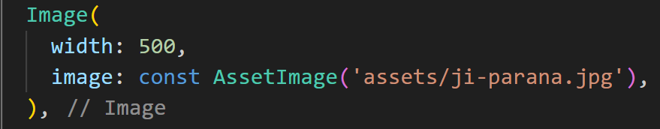
Adicionando imagem

Slide 12

Icons
Icon(Icons.star, color: Colors.blue),

Slide 13
Criando respiro
crossAxisAlignment: CrossAxisAlignment.start,
padding: const EdgeInsets.all( )
margin: const EdgeInsets.all(15),

Slide 14
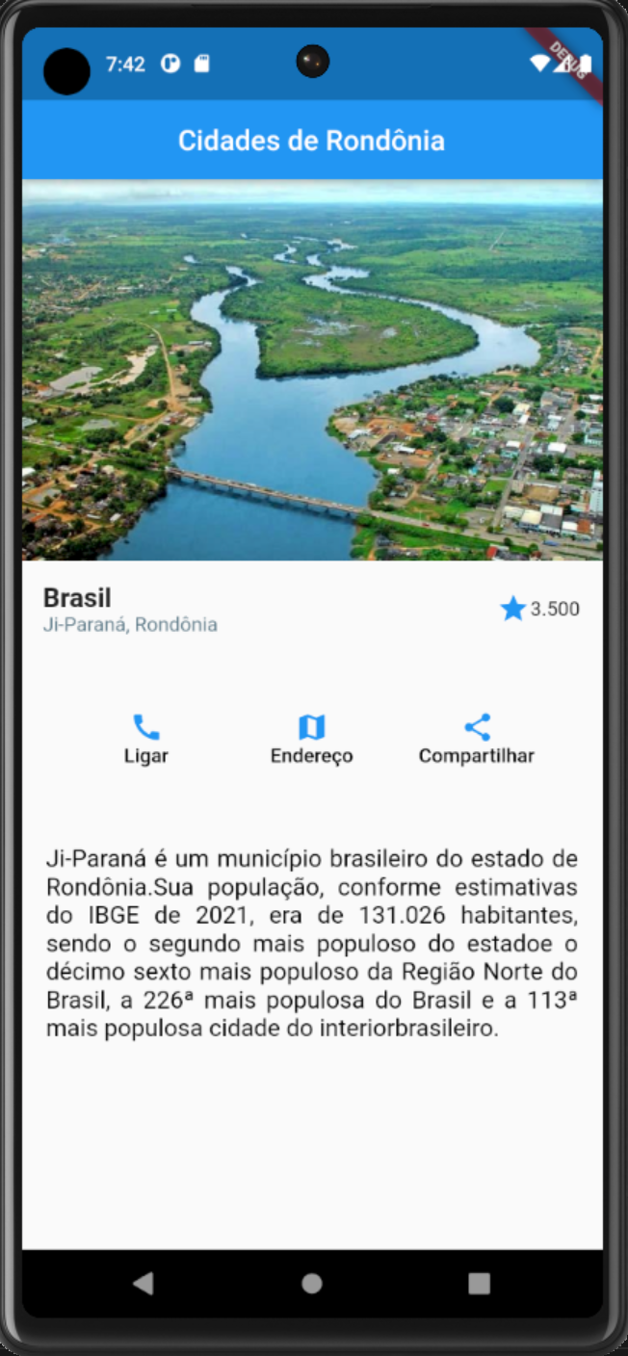
ATIVIDADE 2
Com base no conhecimento adquirido, você deve criar uma tela inicial atraente e informativa que apresente uma imagem como destaque, acompanhada de textos, ícones e descrições na parte inferior. Essa tarefa deverá ser concluída até o dia 31/03, quando expirará o prazo para sua realização.

